Slide 1
Kebijakan Dividen (Dividend Policy)

Slide 2
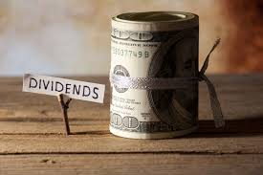
Materi Pembelajaran
Konsep Dasar Dividen dan Kebijakan Dividen
Kontroversi Kebijakan Dividen:
Dividend Irrelevance Theory (Modigliani-Miller)
Bird-in-the-Hand Theory (Gorden-Linter)
Tax Preference Theory
Faktor-Faktor Dividend Payout, Nilai Informasi Dividen, dan Teori Dividen Residual
Aspek-Aspek Lainnya Terkait Kebijakan Dividen

Slide 3
Tentang Dividen
Konsep dividen mirip dengan SHU (Sisa Hasil Usaha) di Koperasi: distribusi dari sebagian laba bersih perusahaan.
Pembagian dividen merupakan salah satu bentuk imbal hasil untuk investor (selain Capital Gain) karena mereka membeli saham perusahaan.
Dividen dari saham perusahaan memiliki beberapa sifat penting:
Jumlah Rp yang dibagikan tidak selalu sama setiap periodenya.
Tidak wajib dibagikan (tergantung perusahaan laba/rugi atau tergantung kebijakan perusahaan)

Slide 4
Tipe Pembayaran Dividen
Dividen
Dividen Kas (Cash Dividend)
Dividend Non-Kas
Dividen Saham (Stock Dividend)
Splits
Stock Splits (Pemecahan Saham)
Reverse Splits (Penggabungan Saham)

Slide 5
Mekanisme Pembayaran Dividen
Terdapat beberapa ketetapan tanggal yang harus diperhatikan; secara berurutan:
Announcement Date: Tanggal dimana perusahaan mengumumkan akan membagikan dividen kepada para investor secara resmi (biasanya jika memang sudah disetujui dalam RUPS-LB, dan disampaikan melalui rilis pers)
Cum Dividend Date: Tanggal dimana investor masih dapat memperoleh hak atas dividen perusahaan. (Cum singkatan dari Cumulative)
Ex Dividend Date: Tanggal dimana investor sudah tidak dapat memiliki hak atas dividen perusahaan. (Ex singkatan dari Expired)
Recording Date: Tanggal dimana perusahaan melakukan pencatatan siapa-siapa saja yang berhak menerima dividen.
Distribution Date: Tanggal dimana secara resmi perusahaan membagikan dividen ke Rekening Dana Nasabah (RDN) masing-masing investor yang terdaftar

Slide 6
Contoh: Bank Rakyat Indonesia (BBRI) 2020
Announcement Date (21 Feb ‘20)
DPR 60% dari Laba Buku 2019
Cum Date
26 Feb ‘20
Ex Date
27 Feb ‘20
Recording Date
Distribution Date
28 Feb ‘20
18 Mar ‘20
Rp 168,11 per lembar saham

Slide 7
PERHATIAN !!
MATERI DI MATA KULIAH INI MEMBAHAS SISI FILOSOFI DARI KEBIJAKAN DIVIDEN.
SISI PRAKTIS DARI DIVIDEN AKAN DIBAHAS DI MATA KULIAH PASAR MODAL & INVESTASI.

Slide 8
Konsep dasar KEBIJAKAN DIVIDEN
Pertanyaan penting: Apakah kebijakan pembagian dividen itu relevan atau tidak?
Bila relevan, Apakah dividen perlu dibayar dalam jumlah besar atau sedikit?
Kebijakan dividen berhubungan dengan penentuan DPR (Dividend Payout Ratio), yaitu besarnya persentase laba bersih setelah pajak yang dibagikan kepada pemegang saham sebagai dividen.
Kontroversi dari kebijakan dividen adalah, Apakah kebijakan dividen dapat mempengaruhi nilai perusahaan atau harga pasar saham ?

Slide 9
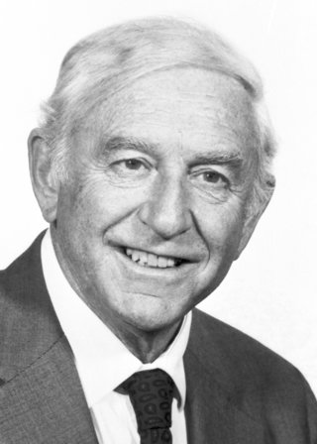
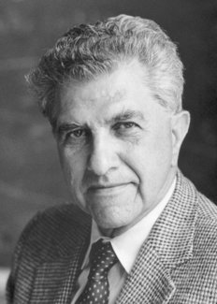
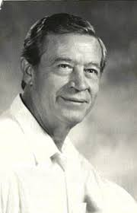
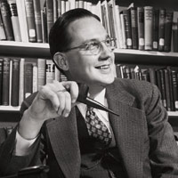
KONTROVERSI KEBIJAKAn DIVIDEN
Dividend Irrelevance Theory
Bird-In-Hand Theory
Franco Modigliani – Merton Miller
Myron Gordn – John Lintner

Slide 10
Dividend Irrelevance theory (Modigliani & Miller)
Menurut teori ini kebijakan dividen tidak mempengaruhi nilai perusahaan atau harga pasar saham perusahaan.
Asumsi yang dipakai MM dalam analisis mereka adalah:
Tidak ada biaya pajak, biaya emisi, dan biaya transaksi saham. Pasar diasumsikan sempurna
Pelaku pasar tidak bisa mempengaruhi harga sekuritas karena baik investor dan manajer perusahaan memiliki informasi yang sama tentang prospek perusahaan (tidak ada Insider Information)
Semua pelaku pasar punya harapan yang sama terhadap prospek investasi, keuntungan, dan jumlah dividen di masa mendatang; diasumsikan HOMOGEN.
Kebijakan investasi ditentukan lebih dahulu, kebijakan dividen tidak mempengaruhi kebijakan investasi.
M.H. Miller and F. Modigliani, “Dividend Policy, Growth, and Valuation of Shares,” Journal of Business, October 1941

Slide 11
Dividend Irrelevance theory (Modigliani & Miller)
Inti dari pendapat MM adalah, bahwa pengaruh pembayaran dividen terhadap kemakmuran pemegang saham di ”nihil” kan sepenuhnya oleh cara pembelanjaan investasi yang dilakukan perusahaan
Menurut MM, penurunan harga saham karena pembelanjaan eksternal sama dengan kenaikan harga saham karena pembayaran dividen, dengan demikian kebijakan dividen tidak mempengaruhi harga saham.
Jika perusahaan telah membuat keputusan investasi, maka perusahaan harus memutuskan apakah perusahaan menahan laba untuk membiayai investasi atau membayar dividen dan menerbitkan saham baru atau surat utang sejumlah dividen yang dibayarkan.

Slide 12
Dividend Irrelevance theory (Modigliani & Miller)
Secara matematik, MM membuktikan bahwa harga saham sama dengan nilai sekarang dari arus kas yang diterima sebagai pendapatan saham pada waktu yang akan datang, dan dirumuskan sbb:
$$P_{0}=\frac{1}{1+k}(D_{1}+P_{1})$$
P₀ = Harga pasar per lembar saham pada t=0
k = Tingkat kapitalisasi perusahaan pada suatu kelas risiko
D₁ = Dividen per lembar saham pada t =1
P₁ = Harga pasar per lembar saham pada t=1
Persamaan 1

Slide 13
Dividend Irrelevance theory (Modigliani & Miller)
Anggap N adalah jumlah saham pada waktu t=0 dan M adalah jumlah saham baru yang dijual pada t=1 dengan harga P₁, nilai saham yang beredar menjadi:
$N.P_{0}=\frac{1}{1+k}\{N.D_{1}+\left(N+M\right).P_{1}−M.P_{1})$
Maka, jumlah saham baru yang diterbitkan untuk membelanjai investasi:
$$M.P_{1}=I−(X−N.D_{1})$$
I = Total investasi paru pada waktu t=1
X = Total laba perusahaan pada waktu t=1
Persamaan 2
Persamaan 3

Slide 14
Dividend Irrelevance theory (Modigliani & Miller)
Jika persamaan (3) dan (2) disubstitusikan, maka akan diperoleh persamaan:
$${N.P}_{0}=\frac{1}{1+k}\{\left({N+M).P}_{1}−I+X\right)\}$$
Pada persamaan (4) terbukti bahwa dividen tidak mempengaruhi harga saham.
Salah satu kebijakan dividen yang mempunyai implikasi pada dividend irrelevance, adalah dividend payout as a residual decision, yang menyatakan bahwa, jika perusahaan memperoleh laba, maka laba dijadikan prioritas untuk membelanjai investasi terlebih dahulu, kalau ada sisanya baru kemudian dibayarkan sebagai dividen
Persamaan 4

Slide 15
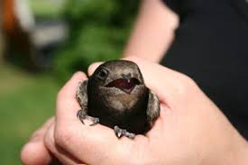
Bird in-the-Hand Theory (Myron Gordon dan John Lintner)
Bird in-the–hand theory, menyatakan bahwa dividen berpengaruh positif terhadap harga pasar saham perusahaan karena dividen dapat mengurangi ketidakpastian yang dihadapi oleh investor.
Investor memberikan nilai lebih tinggi atas dividend yield dibandingkan dengan capital gain yang diharapkan dari pertumbuhan perusahaan jika laba dipakai untuk membelanjai investasi.
Dengan kata lain, teori ini mendukung agar Dividen dibayarkan dalam jumlah besar dan/atau dalam presentasi DPR yang tinggi.

Slide 17
Bird in-the-Hand Theory (Myron Gordon dan John Lintner)
Dari segi teori keagenan (Agency Theory), pembayaran dividen yang tinggi akan mengurangi konflik antara Manajer Perusahaan (sebagai Agen) dan Pemilik Perusahaan / Investor (sebagai Principal).
Dengan secara rutin membagikan dividen yang mengurangi risiko investor + membagikan dividen yang lebih besar, maka sama dengan memaksimalkan kemakmuran pemegang saham.
Namun, para debitur (pemberi utang) yang dirugikan dalam konteks ini. Mereka lebih suka bila ada cukup banyak kas di dalam perusahaan karena itu bisa mengurangi risiko likuiditas perusahaan. Dan bila perusahaan bangkrut, kas tersebut bisa dipakai untuk membayar kembali utang yang mereka berikan.

Slide 18
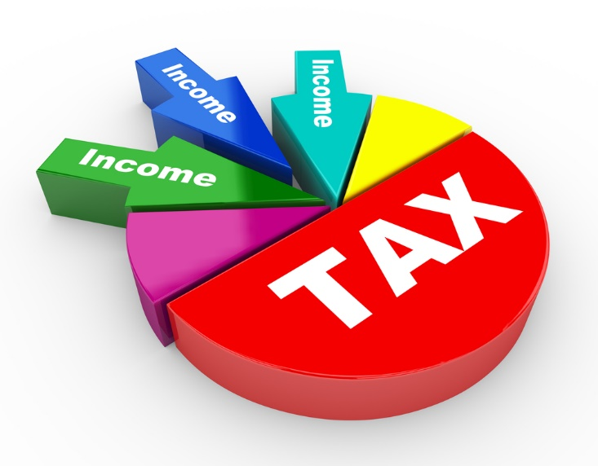
Tax Preference Theory
Tax preference theory, menyatakan bahwa dividen mempunyai pengaruh negatif terhadap harga pasar saham perusahaan.
Pengaruh negatif terjadi karena ada perbedaan tarif pajak atas dividen dibandingkan dengan capital gain, yaitu tarif pajak atas dividen lebih besar daripada tarif pajak atas capital gain.
Hal tersebut membuat investor lebih menyukai capital gain daripada dividen. Dan dalam kasus ini, melakukan buyback / repurchase stock akan lebih efisien ketimbang membayar dividen.

Slide 19
Tax Preference Theory
Indonesia memiliki pajak Capital Gain 0,5% dari nilai total transaksi penjualan. Sementara pajak Dividennya 10% dari jumlah dividen yang diterima.

Slide 20
Cara Menghindari Pajak Atas Dividen
Menurut Miller dan Scholes, investor dapat menghindari pajak atas dividen, dengan jalan melakukan suatu pinjaman yang cukup untuk menimbulkan Rp 1 beban bunga untuk setiap Rp 1 dividen.
Contoh:
Seorang investor mempunyai investasi Rp 20.000 pada saham perusahaan “DC” dalam bentuk saham dengan menghasilkan dividen yield sebesar 8% atau Rp 1.600 per lembar.
Setiap tahun harga saham diharapkan tumbuh sebesar 6%.
Lalu investor tersebut berutang Rp 40.000 dengan bunga 12% dan menginvestasikan dana tersebut pada saham perusahaan “DC” lagi.

Slide 21
Cara Menghindari Pajak Atas Dividen
Berdasarkan informasi tersebut, maka dapat dihitung:
Dividen yang akan diterima (Rp 60.000 x 8%) = Rp 4.800
Dikurangi bunga yang akan dibayar (Rp 40.000 x 12%) = Rp 4.800
Pendapatan bersih di masa depan = Rp 0
Sementara itu, kenaikan harga saham yang diharapkan akan diterima di masa depan adalah→ Capital gain = (Rp 60.000 x 6%) = Rp 3.800 (belum dipotong pajak)
Berdasarkan contoh perhitungan tersebut, investor dapat menghindari pembayaran pajak atas dividen yang tarifnya lebih tinggi dan hanya membayar pajak atas capital gain yang tarifnya lebih rendah.
-

Slide 22
Grafik Perbandingan 3 teori
Bird in the hand
15
MM. Irrelevance
10
5
Tax preference
Dividend Payout
5%
10%
15%
20%

Slide 23
Faktor-Faktor Dividend Payout
Faktor-faktor yang perlu dipertimbangkan pihak manajemen dalam menentukan dividend payout:
Dana yang dibutuhkan perusahaan di masa yang akan datang
Likuiditas
Kemampuan perusahaan untuk meminjam
Nilai informasi dividen
Pengendalian perusahaan
Sifat pemegang saham
Pembatasan yang diatur dalam perjanjian pinjaman dengan pihak kreditur
Inflasi

Slide 24
NILAI Informasi Dividen & Respon investor
Information Content or Signaling, investor menganggap perubahan dividen sebagai signal dari manajemen tentang ramalan pendapatan perusahaan di masa depan. Kalau dividen naik = sinyal bagus maka harga saham akan naik. Kalau dividen turun = sinyal jelek maka harga saham akan turun.
Clientele Effect, kebijakan dividen seharusnya ditujukan untuk memenuhi kebutuhan segmen investor tertentu. Misal, investor muda lebih suka capital gain karena risiko fluktuasi harga saham membantu orientasi jangka panjang mereka. Sementara investor tua lebih suka dividen karena memberikan kepastian yang lebih tinggi. Oleh karena itu, harga saham bisa naik turun seiring dengan kebijakan perusahaan yang berubah-ubah akan lebih menguntungkan siapa.

Slide 25
Teori Dividen Residual
Perusahaan seharusnya menetapkan kebijakan dividen setelah semua proyek yang menguntungkan habis dibiayai. Atau dengan kata lain, Dividen yang dibayarkan merupakan ‘sisa’ (residual) setelah semua usulan investasi yang menguntungkan habis dibiayai.
Ingat-ingat kembali pelajaran Manajemen Keuangan Semester 3 pada materi Analisis Kelayakan Proyek: NPV, IRR, PI, dll

Slide 26
Teori Dividen Residual
Langkah-langkah yang diambil manajer keuangan yang menganut teori ini:
Menetapkan penganggaran modal yang optimum. Semua usulan investasi yang memiliki NPV positif akan diterima (dilaksanakan).
Menentukan jumlah saham yang diperlukan untuk membiayai investasi baru tersebut, sembari menjaga struktur modal yang ideal.
Menggunakan dana internal untuk mendanai kebutuhan dana dari saham tersebut.
Membayarkan dividen hanya jika ada sisa dari dana internal, setelah semua investasi dengan NPV Positif didanai.

Slide 27
Teori Dividen Residual: Contoh
Usulan Investasi | Kebutuhan Investasi (Rp) | IRR
Proyek A | 100 juta | 30%
Proyek B | 250 juta | 25%
Proyek C | 150 juta | 24%
Proyek D | 200 juta | 21%
Proyek E | 150 juta | 20%
Proyek F | 300 juta | 18%
Proyek G | 250 juta | 17%
Proyek H | 200 juta | 15%

Slide 28
Teori Dividen Residual: Contoh
Misalkan dari delapan proyek yang ada, proyek A-D yang diterima karena memiliki IRR lebih dari Biaya Modal yang ditetapkan perusahaan (19%).
Total kebutuhan investasi keempat proyek tersebut adalah Rp 850 juta. Dengan target struktur modal adalah 60% saham + 40% utang, maka dapat dikatakan Rp 510 juta (60%) menggunakan dana internal, sementara sisanya Rp 340 juta (40%) menggunakan utang.
Jika perusahaan punya dana internal Rp 750 juta, maka perusahaan akan memiliki kelebihan kas sebesar Rp 240 juta (Rp 750 juta – Rp 510 juta).
Jumlah kas Rp 240 juta itulah yang dapat dibagikan sebagai dividen. Atau dengan kata lain, dividen dibayarkan hanya jika ada sisa kas setelah perusahaan mendanai semua usulan investasi yang layak.

Slide 29
Aspek Aspek Lain Dalam Kebijakan DIviden

Slide 30
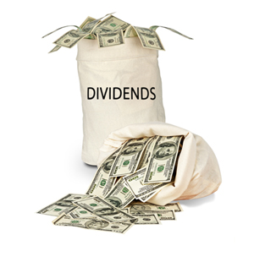
Beberapa Faktor Praktis Dalam Penentuan Kebijakan Dividen
Kesempatan Investasi: semakin besar kesempatan investasi yang dimiliki perusahaan, maka dividen yang bisa dibagikan ke investor akan semakin sedikit.
Profitabilitas & Likuiditas: aliran kas & laba bersih yang baik dapat membayarkan dividen lebih besar. Selain itu, perusahaan yang punya kas besar cenderung menjadi target akuisisi perusahaan lain. Sehingga mereka ingin membagikannya sebagai dividen supaya pemegang saham lama senang dan akan mempertahankan kepemilikan saham mereka di situ terus.
Akses ke Pasar Keuangan: jika aksesnya baik, perusahaan bisa membayar dividen yang lebih tinggi.
Stabilitas Pendapatan: jika pendapatan relatif stabil, ekspektasi aliran kas di masa depan akan jadi semakin akurat dan artinya juga dapat memberikan dividen lebih tinggi.

Slide 31
Pembelian Saham Kembali (Buyback / Repurchase)
Aksi korporasi berupa pembelian kembali saham (Buyback) dilakukan jika:
Perusahaan mempunyai kelebihan kas
Perusahaan juga tidak melihat peluang investasi yang menguntungkan.
Sebenarnya, perusahaan dapat menggunakan kelebihan kas untuk (1) membeli kembali saham yang beredar atau (2) dibagikan sebagai dividen tunai. Namun, pembelian kembali saham yang beredar diharapkan dapat meningkatkan harga pasar saham.

Slide 32
Pembelian Saham Kembali (Buyback / Repurchase)
Namun demikian, jika tidak ada perbedaan tarif pajak yang signifikan antara dividen dan capital gain, maka penggunaan kelebihan kas untuk pembelian kembali saham yang beredar atau dibagikan sebagai dividen, bagi investor tidak ada bedanya.
Secara teoritis, capital gain yang diperoleh dari pembelian kembali saham yang beredar adalah sama dengan dividen yang dibayarkan jika tidak ada pembelian kembali saham.

Slide 33
Pembelian Saham Kembali (Buyback / Repurchase)
PEMBUKTIAN perusahaan “MEW”, sedang mempertimbangkan untuk mendistribusikan kas sebesar Rp 1.500.000 dalam bentuk dividen atau untuk membeli kembali saham yang beredar. Perusahaan memiliki informasi sebelum pendistribusian sebagai berikut:
- Laba bersih (EAT) Rp 2.000.000
- Jumlah saham yang beredar 50.000 lembar
- EPS (Earning Per Share) Rp 40
- Harga pasar saham Rp 600
- PER (Price-Earning Ratio) 15 kali
÷

Slide 34
Pembelian Saham Kembali (Buyback / Repurchase)
Jika dibayarkan sebagai dividen, maka dividen yang bisa diharapkan adalah sebesar:
Rp 1.500.000 / 50.000 lembar = Rp 30 per lembar
Jika dipakai untuk melakukan buyback pada harga Rp 630 per lembar, maka jumlah saham yang bisa dibeli adalah: (Rp 1.500.000 / Rp 630) = 2.381 lembar, sehingga EPS setelah pembelian kembali saham menjadi:
$$EPS=\frac{Rp2.000.000}{50.000 lembar−2.381 lembar}=Rp 42$$
Apabila P/E ratio sebesar 15, maka harga pasar saham adalah = Rp 630 (15 x Rp 42)
Dan, harga saham sebelum pembelian kembali saham adalah = Rp 600 (15 x Rp 40)
Maka, besarnya capital gain adalah = Rp 30 per lembar (Rp 630 – Rp 600)

Slide 35
Pembelian Saham Kembali (Buyback / Repurchase)
Dalam pembelian kembali saham, harga minimum (equilibrium) yang harus ditawarkan perusahaan kepada pemegang saham adalah:
$$P^{∗}=P_{x}+\frac{D}{S}$$
Keterangan: - Px = Harga pasar saham sebelum distribusi
- D = Jumlah dana yang didistribusikan
- S = Jumlah saham yang beredar sebelum distribusi
Berdasarkan contoh tadi, maka beginilah cara Rp 630 ditetapkan sebagai harga equilibrium:
$$P^{∗}=Rp 600+\frac{Rp 1.500.000}{50.000 lembar}=Rp 630$$

Slide 36
Stock dividend (dividen saham)
Stock dividend adalah pembayaran dividen dalam bentuk saham (bukan tunai) kepada pemegang saham.
Pembagian dividen saham ditinjau dari sudut pandang perusahaan tidak lebih dari sekedar proses rekapitalisasi perusahaan. Artinya, pembagian dividen saham tidaklah mengubah jumlah modal perusahaan, tetapi hanya mengubah struktur modal saja.

Slide 37
Stock dividend (dividen saham)
Ditinjau dari sudut pandang pemegang saham, pembagian dividen saham secara teoritis tidak bermanfaat apapun selain hanya bertambah lembar sahamnya. Sementara itu, nilai saham dan proporsi kepemilikan tidak berubah.
Contoh, seseorang mempunyai 100 lembar saham dengan harga Rp 2.500 per lembar saham; atau setara dengan Rp 250.000 total nilai sahamnya. Setelah diumumkan adanya pembagian dividen saham, tiba-tiba jumlah saham yang ia miliki menjadi 105 lembar. Otomatis, harga per lembar sahamnya akan turun menjadi Rp 2.380,95 (=Rp 250.000 / 105 lembar). Maka secara tidak langsung, investor sudah mengantongi potensi capital gain sebesar 5%
Alasan perusahaan membagikan dividen saham biasanya karena (1) perusahaan sedang mengalami kesulitan likuiditas, dan atau (2) perusahaan sedang akan melakukan investasi baru

Slide 38
Stock splits (Pemecahan saham)
Stock splits, merupakan tindakan perusahaan untuk memecah satu saham menjadi dua atau lebih, sehingga menambah jumlah saham yang beredar dan diikuti dengan penurunan nilai nominal dan harga saham secara proporsional.
Stock splits dilakukan pada saat harga saham dianggap sudah terlalu tinggi / kemahalan.
Alasan perusahaan melakukan stock splits adalah untuk menurunkan harga pasar saham, dan diharapkan meningkatkan likuiditas saham karena harga per lembar sahamnya semakin terjangkau di mata banyak investor ritel.

Slide 39
Stock splits (Pemecahan saham)
Stock splits tidak memengaruhi jumlah modal maupun struktur modal perusahaan, tetapi hanya merubah jumlah saham yang beredar dan nilai nominal saham.
Contoh: sebelum stock splits perusahaan CITRA, memiliki struktur modal sebagai berikut:
- Saham biasa (40.000 lbr @ Rp 1.000) = Rp 40.000.000
- Agio = 10.000.000
- Laba ditahan = 50.000.000
Modal sendiri Rp 100.000.000
Lalu perusahaan melakukan stock split, yaitu satu saham dipecah menjadi dua saham (1:2)
+

Slide 40
Stock splits (Pemecahan saham)
Setelah stock splits, struktur modal perusahaan menjadi:
- Saham biasa (80.000 @ Rp 500) = Rp 40.000.000
- Agio 10.000.000
- Laba ditahan 50.000.000
Modal sendiri Rp 100.000.000
+

Slide 41
Reverse split (Penggabungan Saham)
Reverse split, merupakan tindakan perusahaan untuk menggabungkan dua atau lebih saham menjadi satu saham.
Revese split dilakukan pada saat harga saham rendah dengan tujuan untuk meningkatkan harga saham perusahaan, dengan risiko likuiditas sahamnya akan semakin mengecil.
Seringkali dipandang sebagai sinyal negatif perusahaan di mata investor; berkebalikan dengan stock split yang sering dipandang sebagai sinyal positif.

